Slide 1
常见并发问题

Slide 2
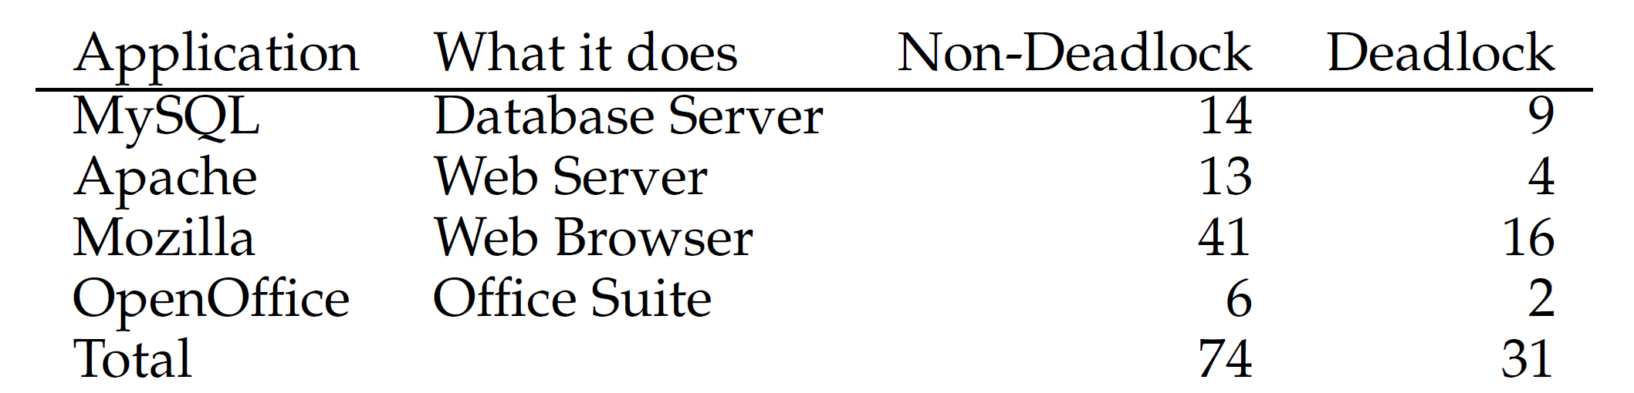
有哪些类型的缺陷？
Lu等人详细分析了一些流行的并发应用
MySQL,Apache,Mozilla,OpenOffice

Slide 3
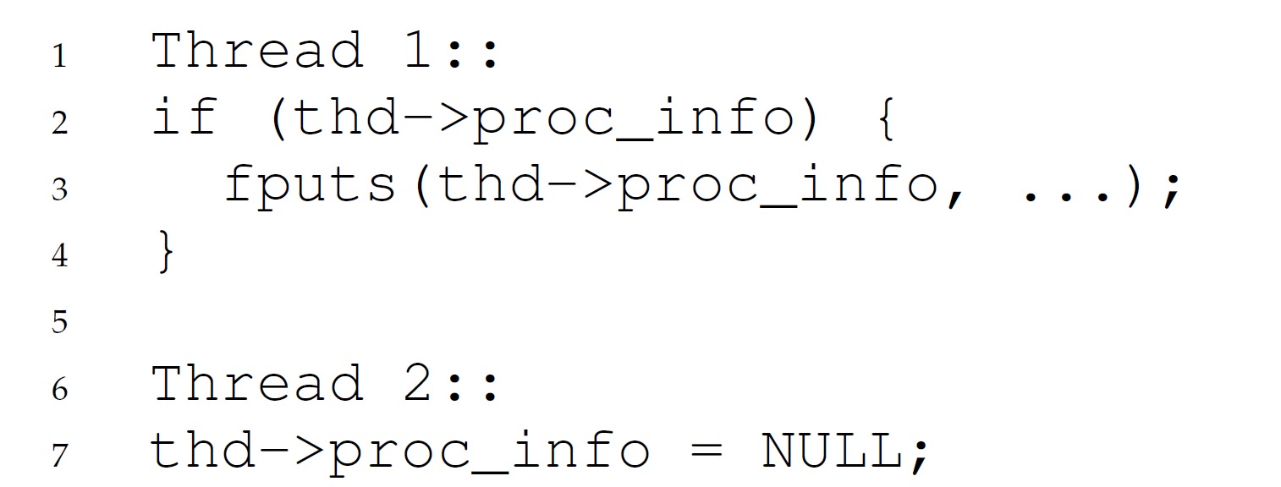
非死锁缺陷
违反原子性缺陷
场景：第一个线程检查完proc_info是否为空后切换到第二个线程

Slide 4
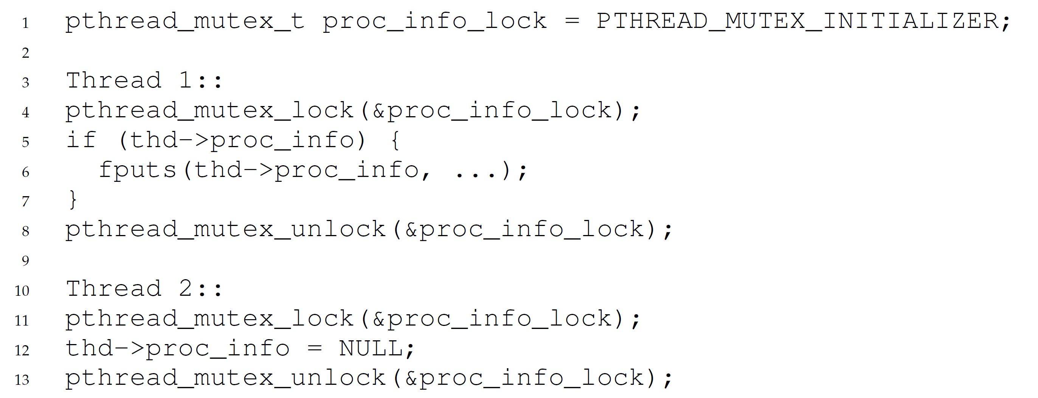
非死锁缺陷
违反原子性缺陷的解决方案：加锁

Slide 5
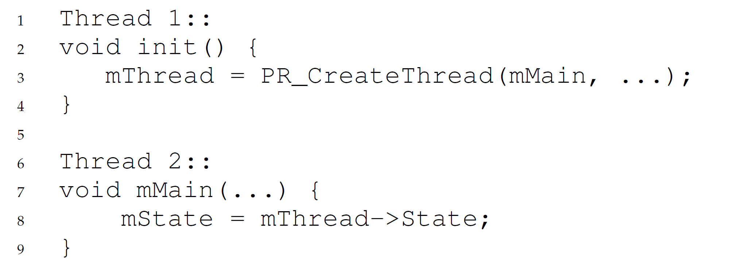
非死锁缺陷
违反顺序缺陷
线程2假定变量mThread已经被初始化了
实际情况是线程2可能早于线程1执行

Slide 6
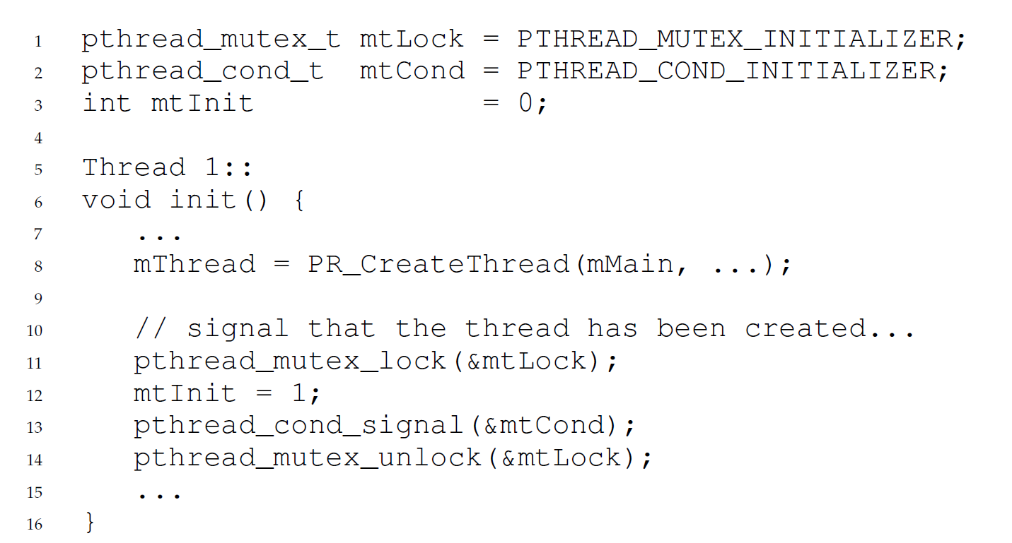
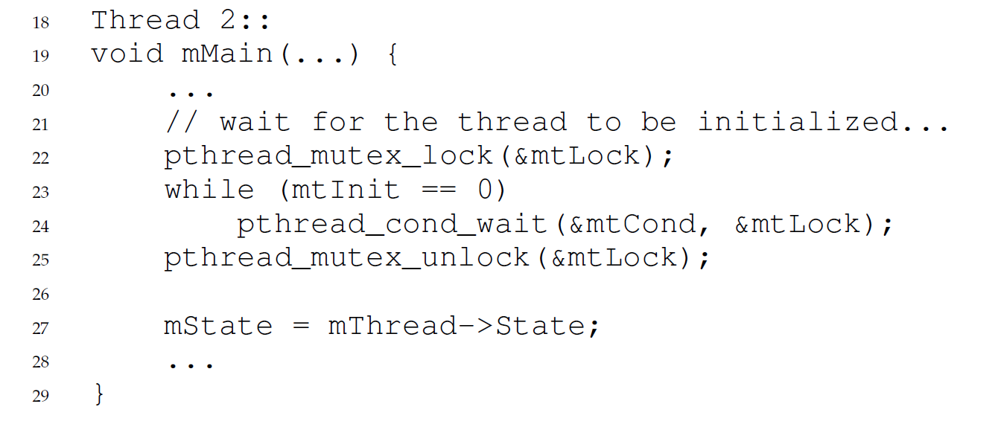
非死锁缺陷
违反顺序缺陷的解决方案：强制线程的执行顺序(条件变量)

Slide 7
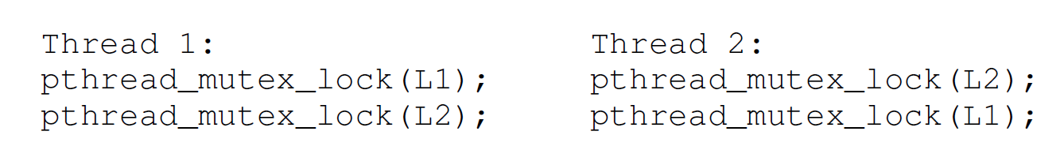
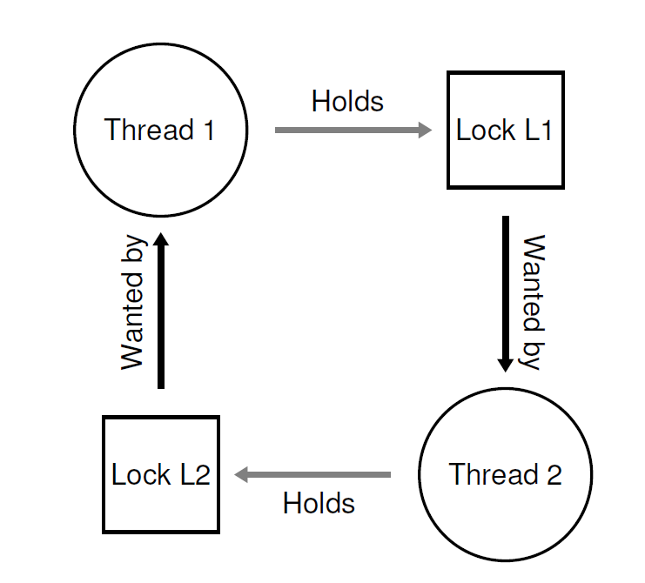
死锁缺陷
死锁是许多并发系统中出现的经典问题
例如：线程1持有锁L1，并等待锁L2，线程2持有锁L2，并等待锁L1
上述代码在什么情况下会出现死锁?

Slide 8
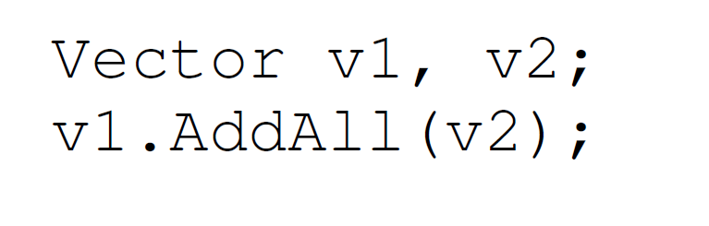
为什么发生死锁
大型代码库中，组件之间的复杂的依赖
操作系统中，虚拟内存需要访问文件系统，从磁盘读取内存页
文件系统又要和虚拟内存交互，申请一页内存
封装
例如Java的Vector类的AddAll()方法
在AddAll方法的内部需要支持线程安全，因此先对v1加锁，后对v2加锁
如果另一个线程此时调用v2.AddAll(v1)，则可能出现死锁

Slide 9
产生死锁的条件
互斥
线程对于需要的资源进行互斥访问
持有并等待
线程持有了资源，同时又在等待其他资源
非抢占
线程获得的资源(例如锁),不能被抢占
循环等待
线程之间存在一个环路

Slide 10
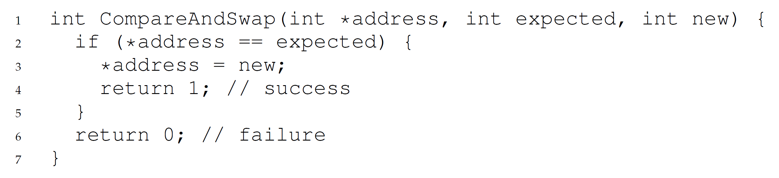
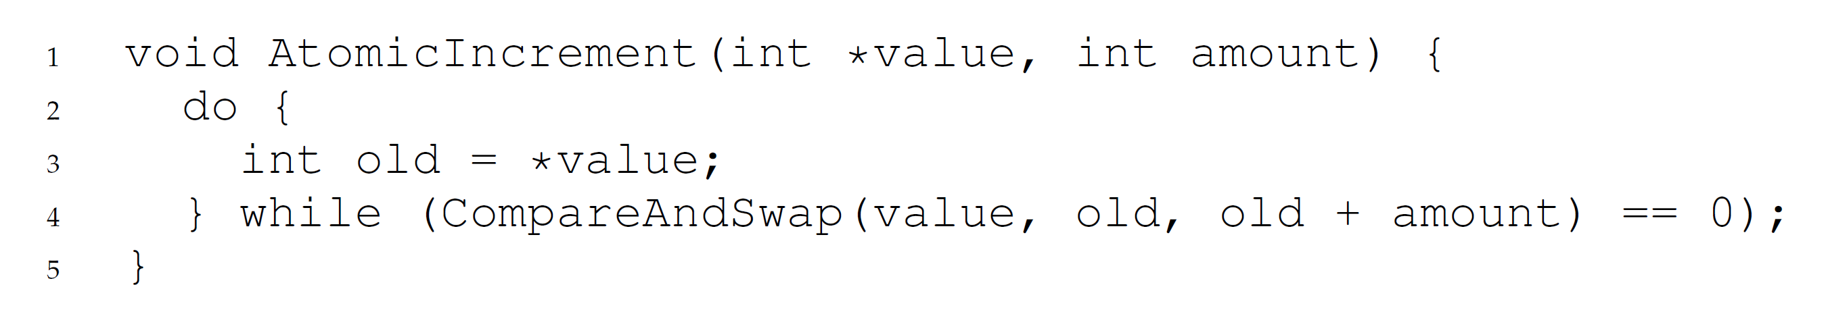
预防
互斥
通过强大的硬件指令，构造无锁数据结构，没有锁就不会产生死锁
假设有比较交换指令(由硬件提供的原子指令)
原子地增加特定的数量

Slide 11
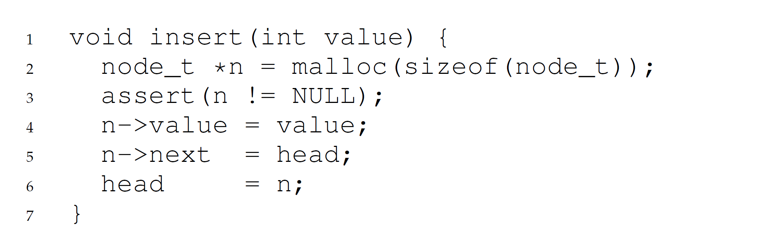
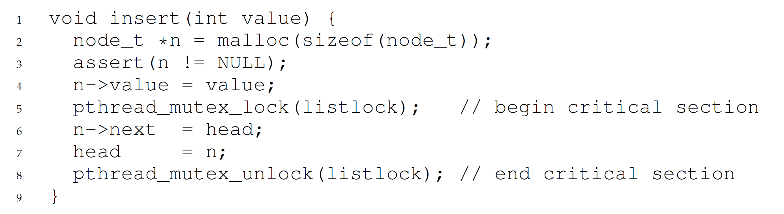
预防
互斥
另一个例子：链表
用互斥锁实现

Slide 12
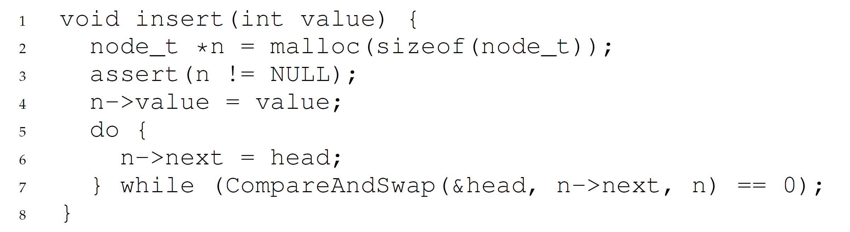
预防
用比较并交换指令实现
说明
n->next=head是对链表的读取操作，因此这里只需要保证该head是接下来head=n时的head即可
第6行和第7行之间发生线程切换，则CompareAndSwap返回0，重新设置n->next为新的head

Slide 13
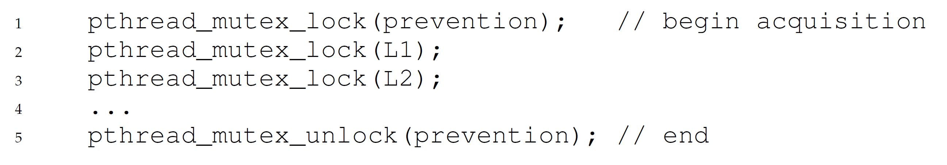
预防
持有并等待
解决方案：原子地枪锁来避免

Slide 14
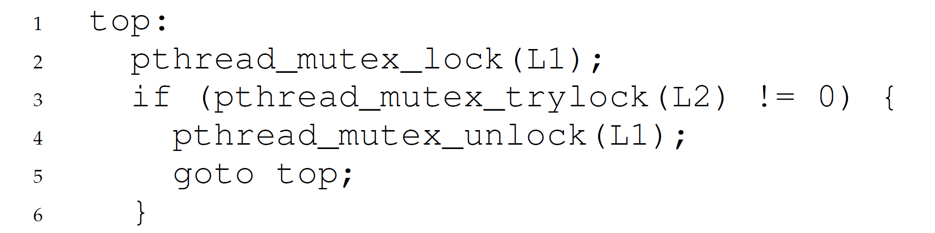
预防
非抢占：线程获得的资源(例如锁),不能被抢占
解决方案：trylock()，尝试获得锁，或者返回-1(表示已经被占有)
新问题：可能产生活锁(livelock)
两个线程可能一直重复这一序列，又同时枪锁失败
例如另一个线程按照L2，L1的顺序枪锁，并交替执行1，2，3行代码
解决方法：随机等待一段时间

Slide 15
预防
循环等待
解决方法：让代码不产生循环等待
获取锁时提供一个全序(total ordering)
例如：两个锁L1,L2，每个线程都是先申请L1，再申请L2，就可以避免死锁
更复杂系统中，全序很难做到，则可以按照偏序申请锁
例如，Linux中的内存映射代码中规定：i_mutex早于i_mmap_mutex，i_mmap_mutex早于private_lock，早于swap_lock，早于mapping->tree_lock
这种顺序只是一种约定，如果不遵守也有可能导致死锁

Slide 16
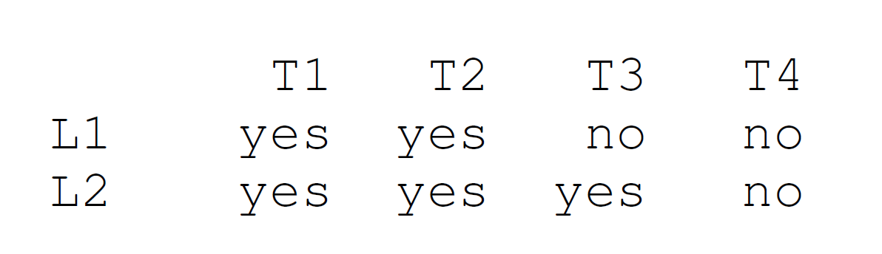
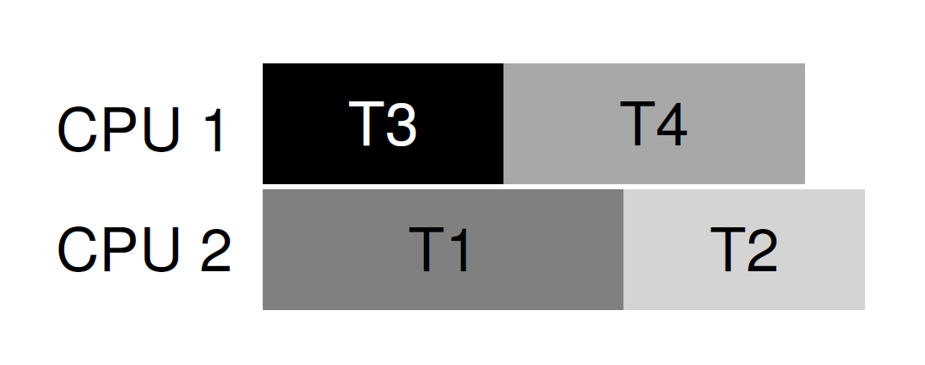
避免死锁
除了死锁的预防，某些场景更适合死锁避免(avoidance)
例如：两个处理器上调度4个线程
各个线程使用锁的情况如下：
可以采用如下方式调度，避免死锁
只要避免T1和T2同时运行，即可避免死锁

Slide 17
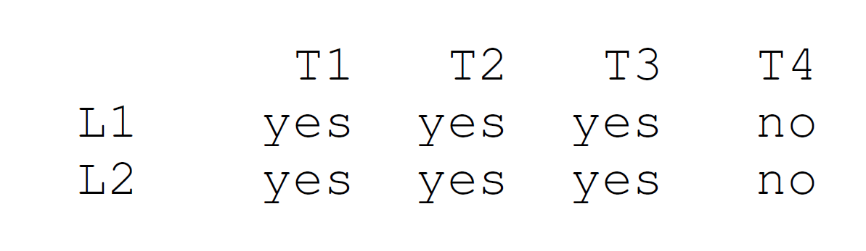
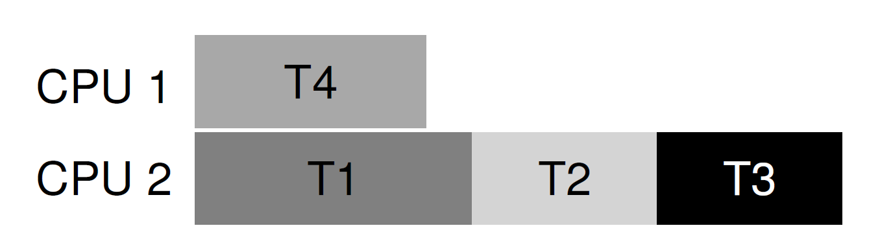
避免死锁
另一个竞争更多的例子
不会产生死锁的可能的方案
缺陷
需要知道所有任务以及他们需要的锁
限制并发
并不是广泛使用的通用方案

Slide 18
检查和恢复
最后一种常用的策略
允许死锁偶尔发生，检查到死锁时再采取行动
例如：很多数据库系统使用了死锁检测和恢复技术
死锁检测器定期运行
当发现死锁，系统需要重启

